Slide 1
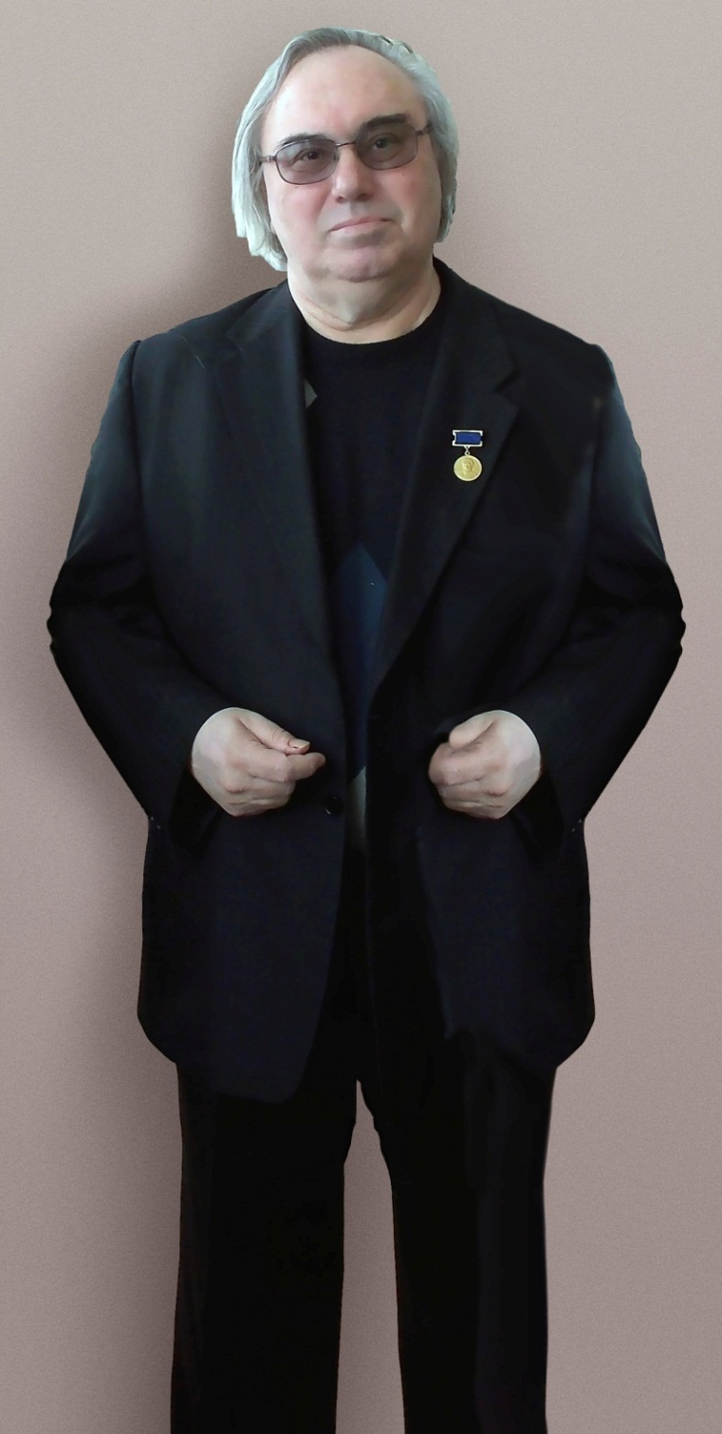
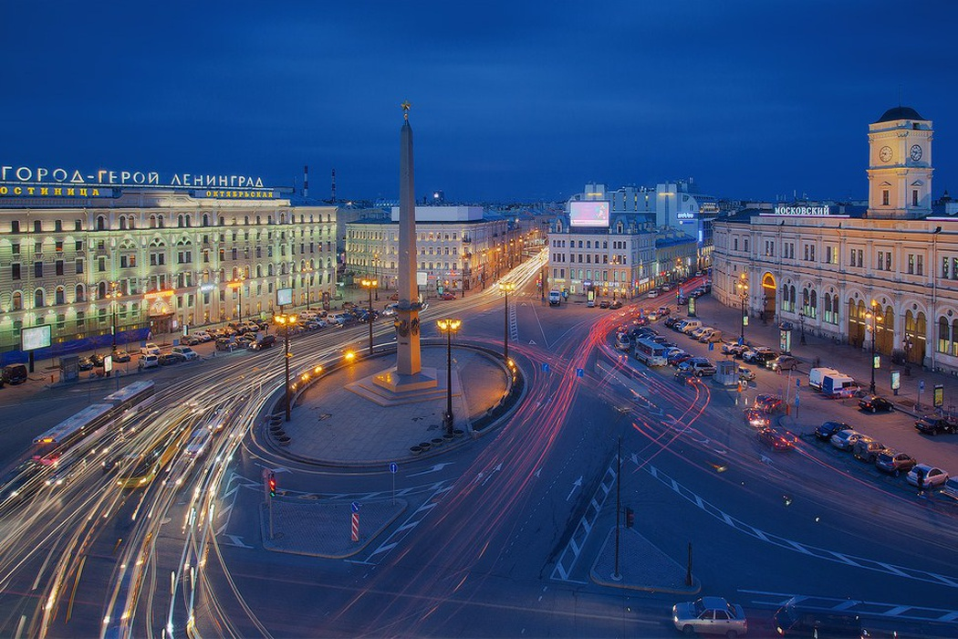
«С Ленинградом, в котором родился и рос…» Андрей Романов

Slide 2
РOMАНОВ Андрей Владимирович
(2.01.1945 –28.05.2014) - поэт, переводчик, публицист, общественный деятель
Отец - профессор Ленинградского политехнического института, родоначальник русской авто­матики и телемеханики, потомок священнослужительского рода Романовых. У него был аспирантом Даниил Гра­нин, будущий известный писатель.
Дед закончил Петербургскую православ­ную академию и до революции слу­жил управляющим имением импе­ратора в Байрам-Али.
Бабушка за­кончила Институт благородных девиц (Смольный).
Мать - коренная пе­тербурженка, блокадница.

Slide 3
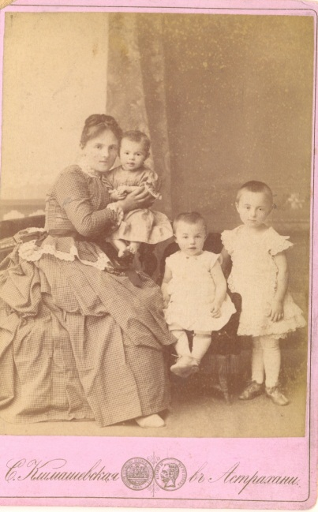
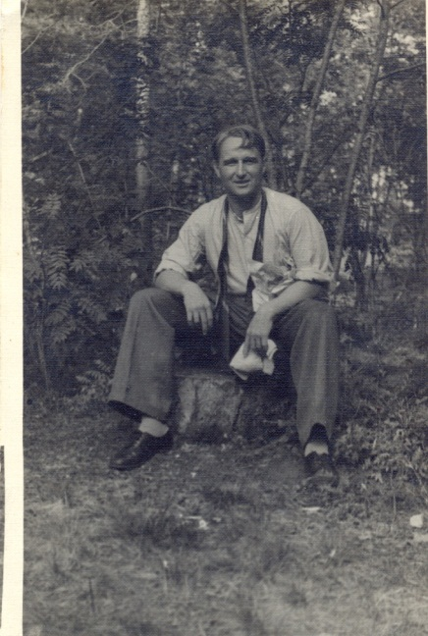
Родные и близкие
Бабушка
Отец

Slide 4
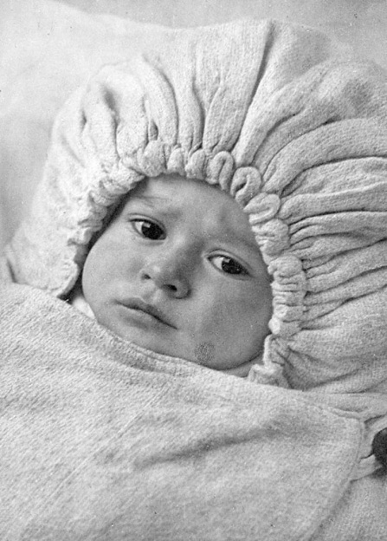
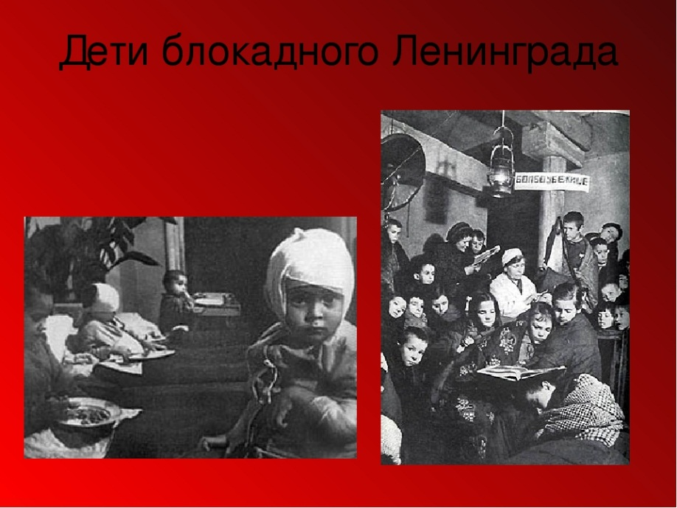

Блокада
Фрагменты памяти
В дни, когда со мной не стало сладу,
я уже пешком под стол ходил! –
Репродуктор, выживший в блокаду,
О боях в Берлине сообщил.
С той поры, эпохою подхвачен,
я забыл, что значит тишина, –
память детства, так или иначе
для меня с войной сопряжена:
в ежегодном зареве салюта,
над людьми запруженной Невой,
детства полустёртые минуты
вспыхивают снова предо мной…

Slide 5
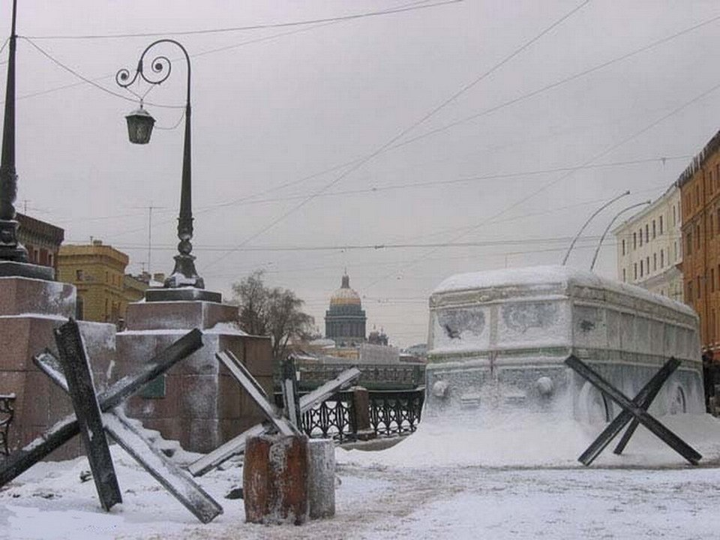
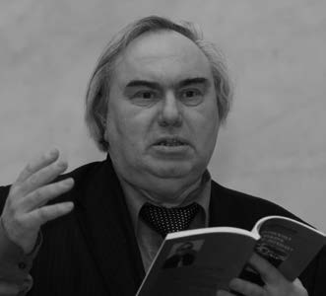
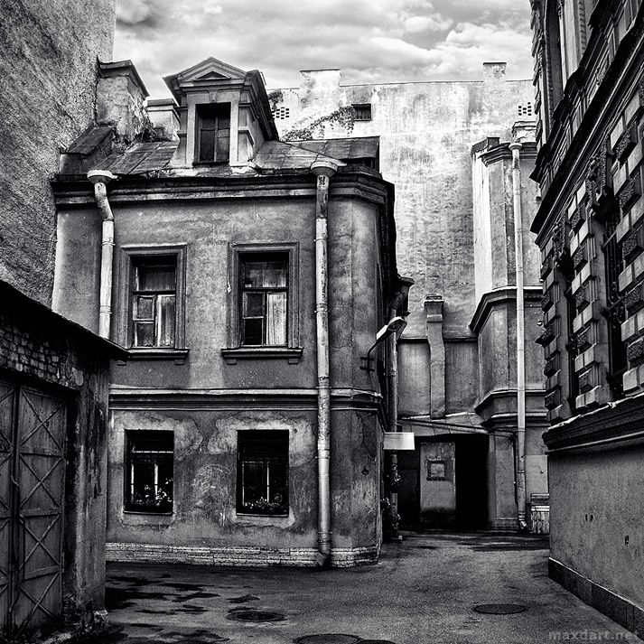
Взойди на мост. И веря, и не веря,
Ступи на хвост мяукнувшего зверя,
Рискни разбить в предчувствии зари
Гороховых подглазий фонари.
И нарисуй сомнительную малость:
Трехзначный след на двойственном костре,
Покуда всё, что от тебя осталось,
Не растворилось в проходном дворе…

Slide 6
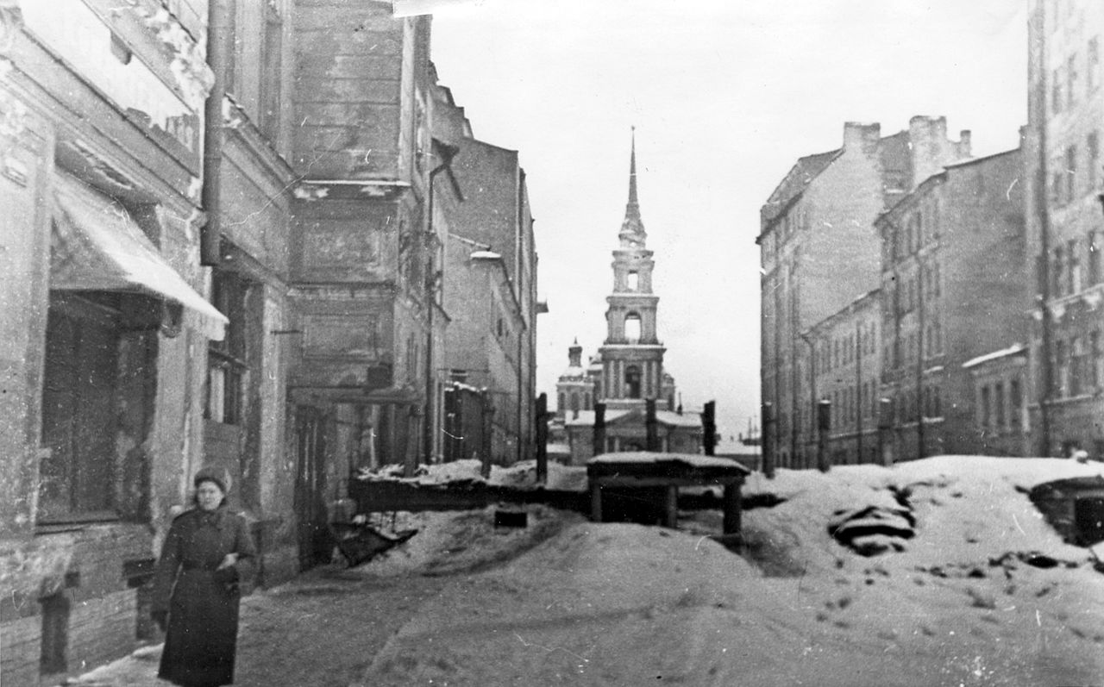
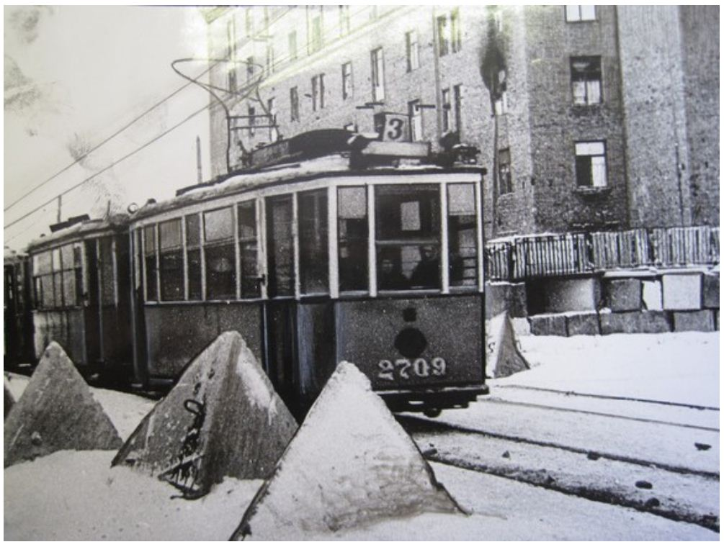
Память
Сквозь памяти скупые строки
я возвращаюсь иногда туда,
где в январе жестоком,
в тылу, закованном в снега,
с трудом ворочая лопатой,
борясь с пургой и темнотой,
казался я себе солдатом,
принявшим первый в жизни бой
…

Slide 7
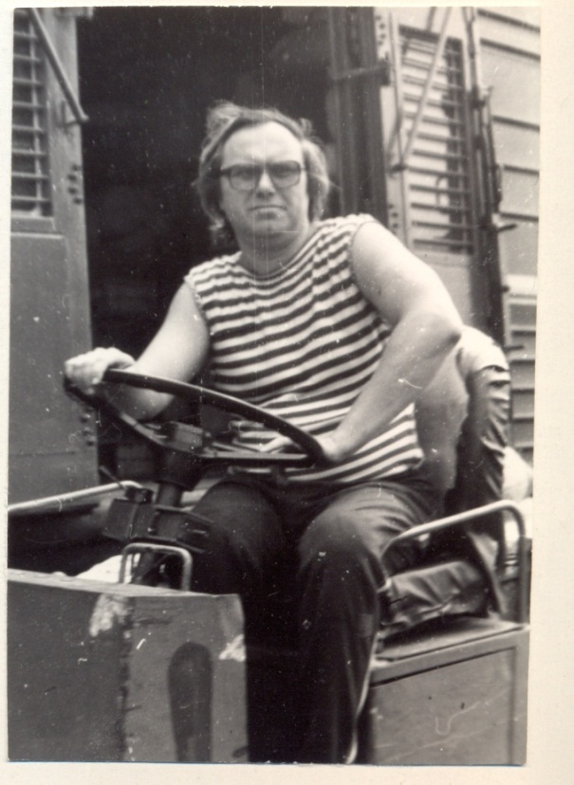
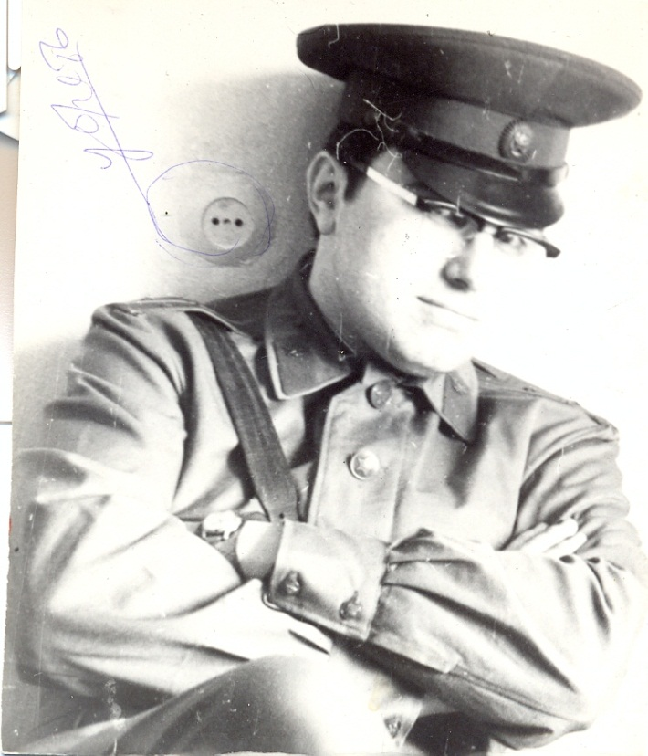
Служба в рядах Советской армии и трудовая деятельность

Slide 8
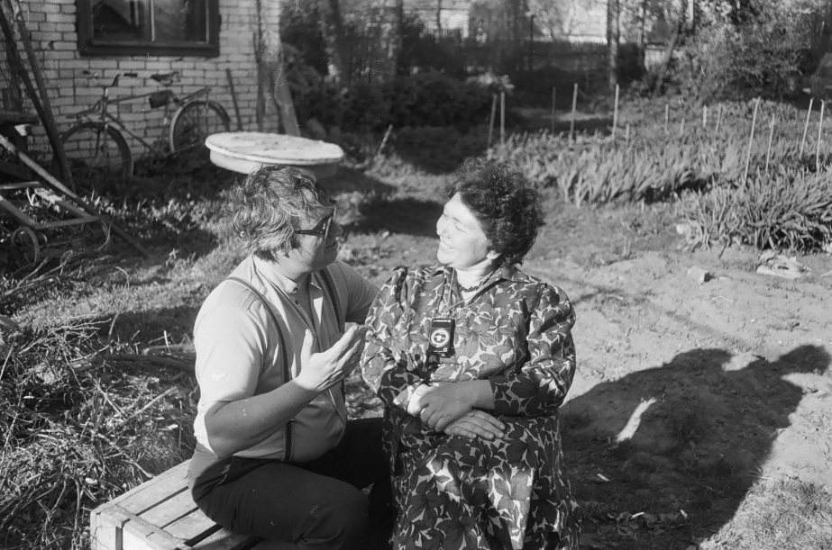
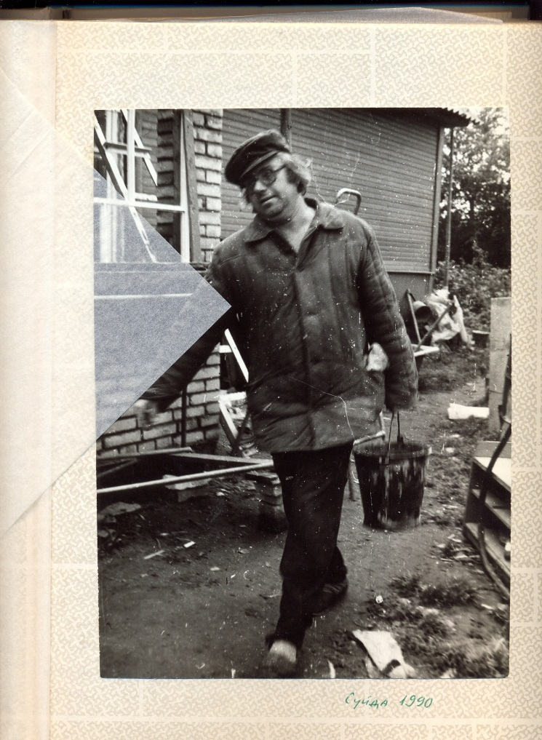
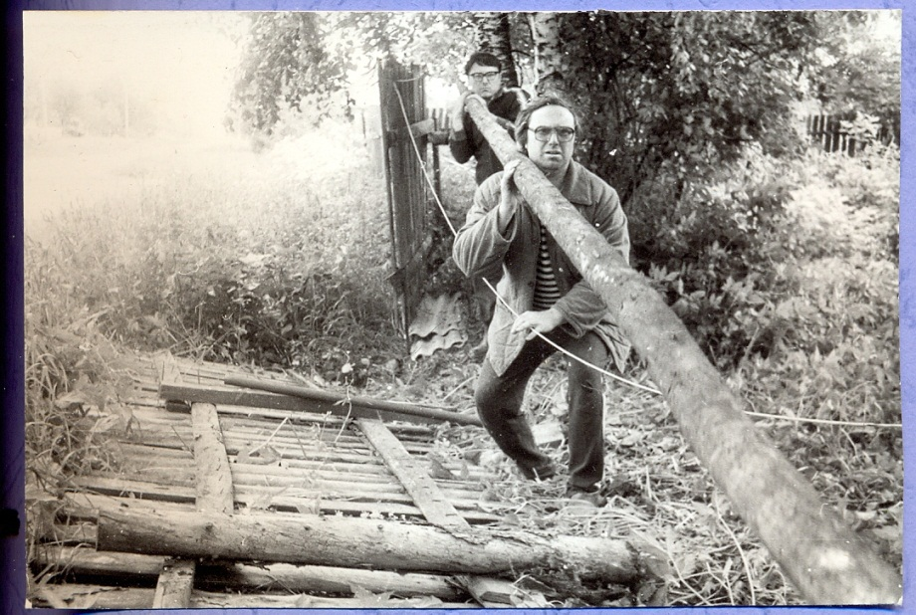
Строительство дома

Slide 9
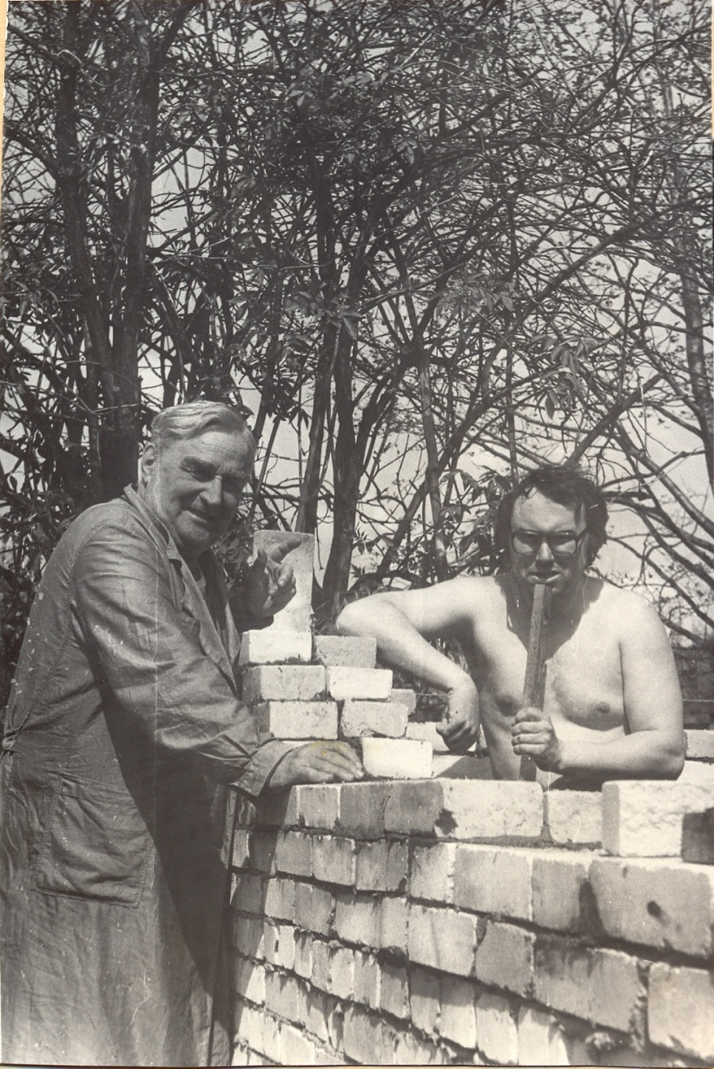
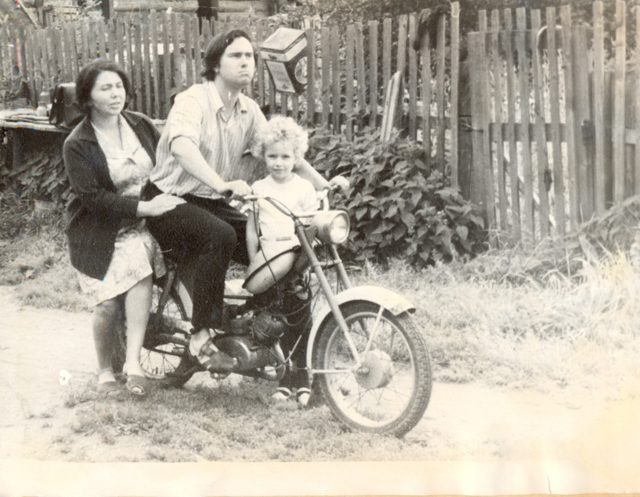
Посадил дерево, воспитал сына, построил дом…

Slide 10
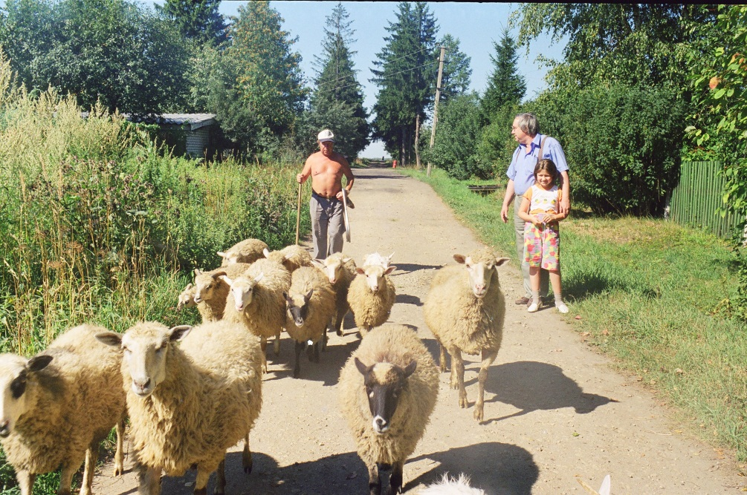
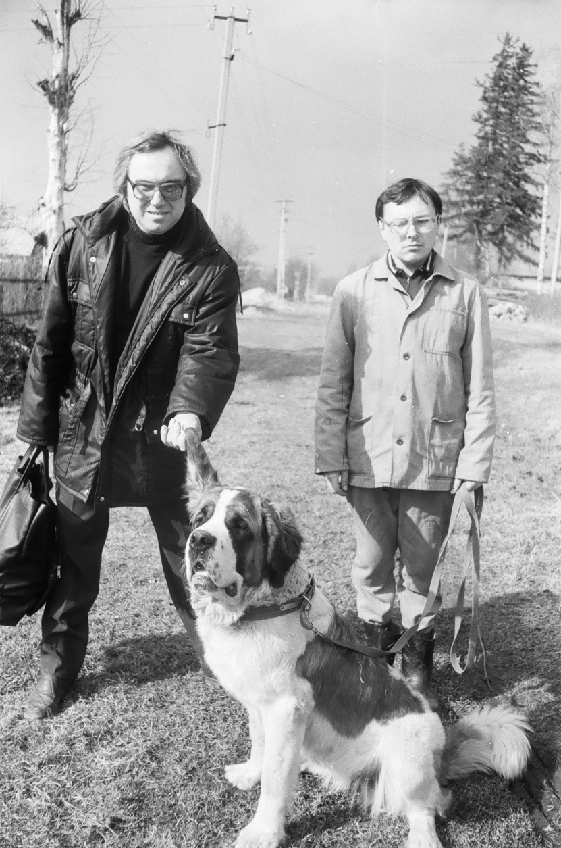
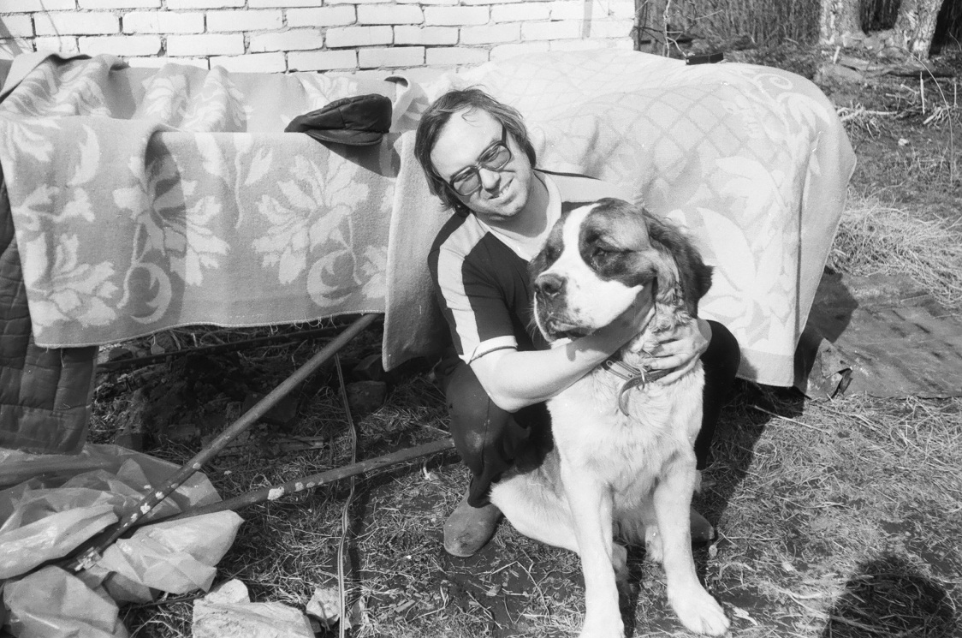
Вдали от городской суеты

Slide 11
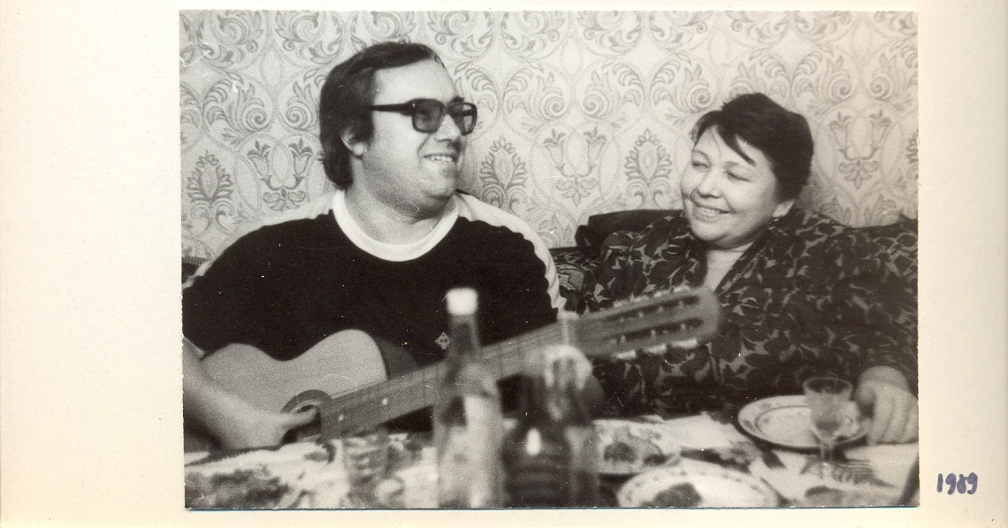
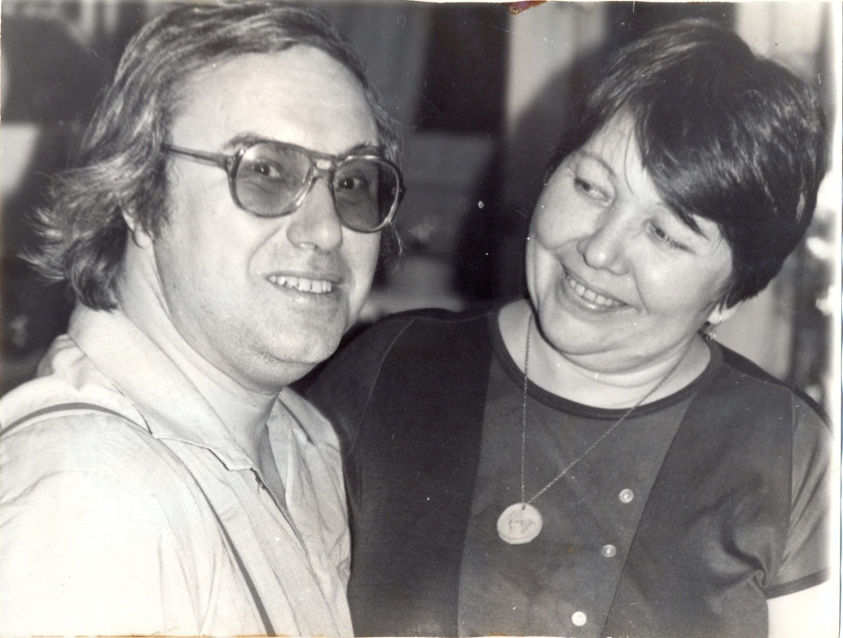
Семья
СВЕТ СОТВОРЕНИЯ МИРА
Я назвал бы Вселенную именем долгим твоим,
победив небытьё, не успев насладиться победой...
Разбежались трамваи, как будто Персей с Андромедой, –
опустела жилплощадь, чтоб места хватило двоим.
Равнодушный рассвет
прикоснулся к твоим волосам,
в ожиданье морозов надел он походные унты...
Чтоб тебя отыскать –
мне отпущены были секунды, –
если на слово верить космическим звёздным часам…

Slide 12
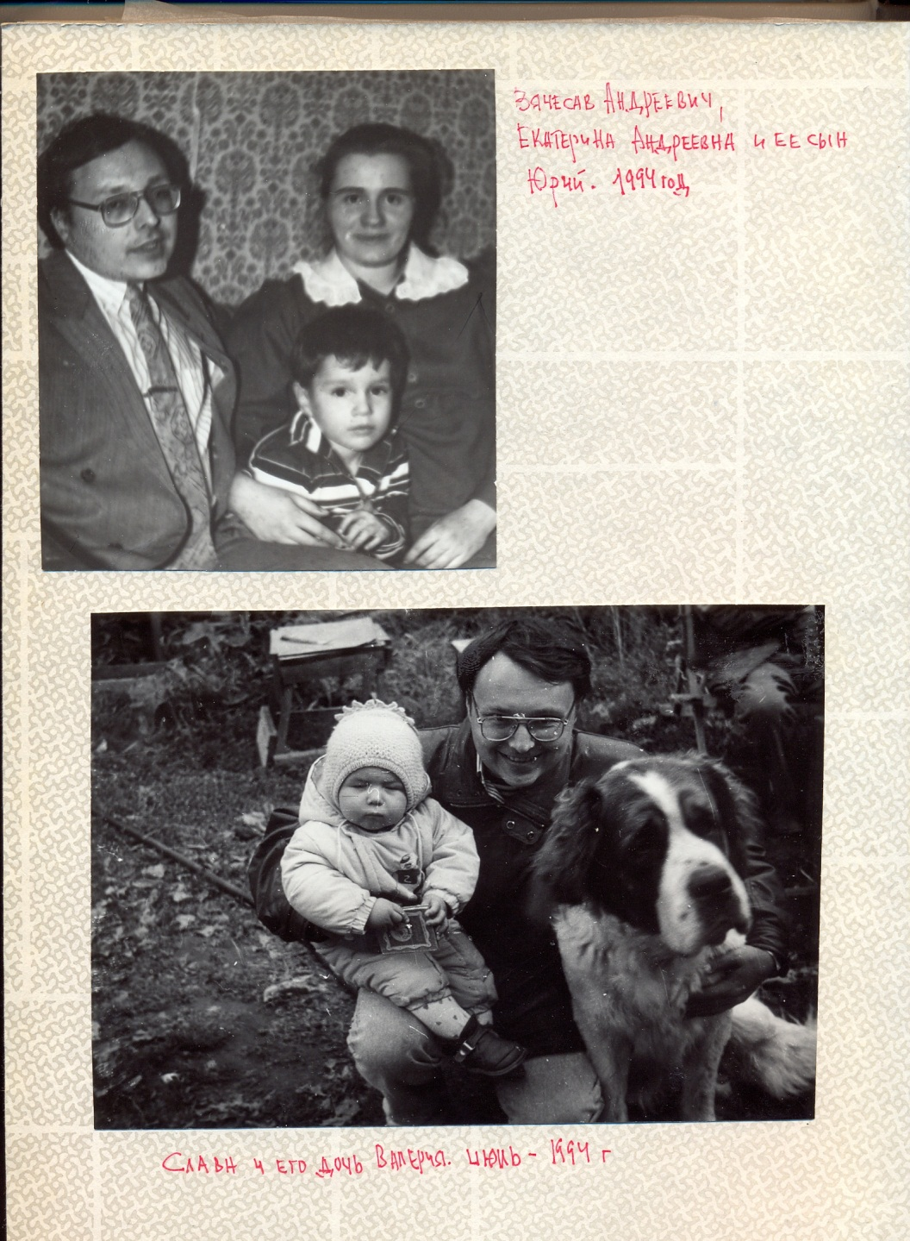
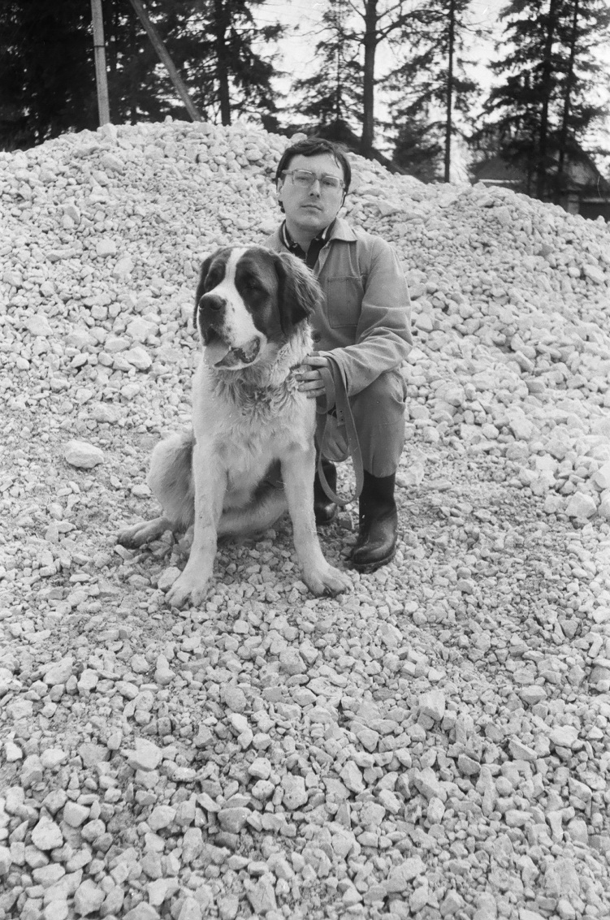
Дети и внуки
сын Вячеслав

Slide 13
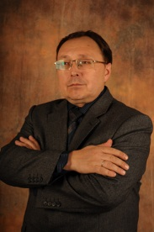
Вячеслав Андреевич Романов
Вячеслав Андреевич Романов,
юрист, известный адвокат в Санкт-Петербурге
сын

Slide 14
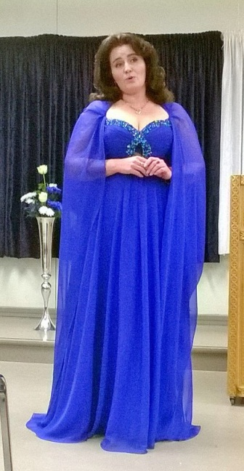
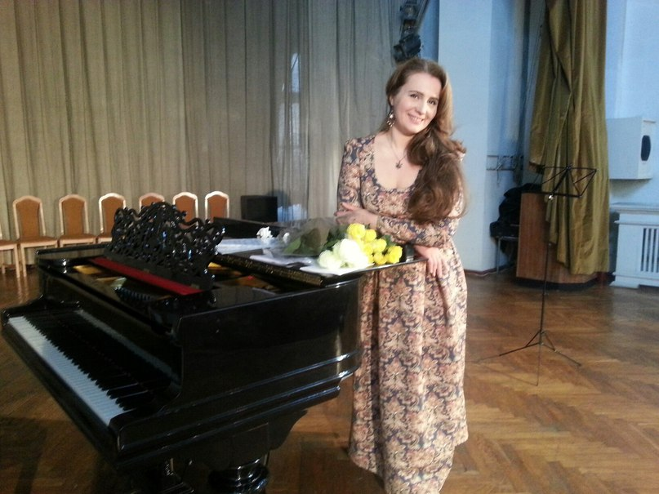
Екатерина Андреевна Романова, оперная певица
дочь

Slide 15
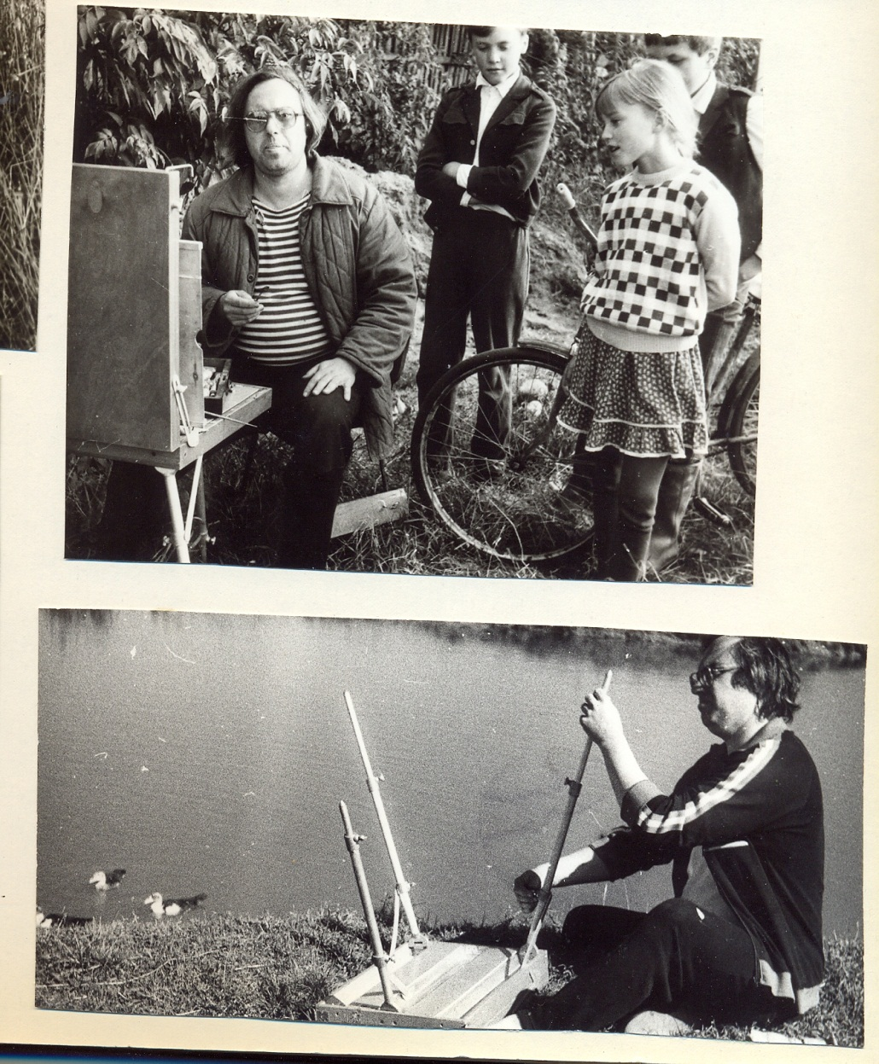
Начало пути
По окончании школы № 190 при ЛВХПУ
им. Мухиной (Штиглица) в 1963 году
поступил в Ленинградский
Политехнический институт.
Однако после 2-го курса по собственному
желанию перевелся в ЛИИЖТ,
который успешно закончил.
«- Отец учил меня, никогда не идти на поводу у «всех». Поэтому я индивидуалист. Будучи учеником обычной средней школы на Лиговке, я подался в кружок рисования, а в Средней художественной школе начал рифмовать стишки»/ А. Романов

Slide 16
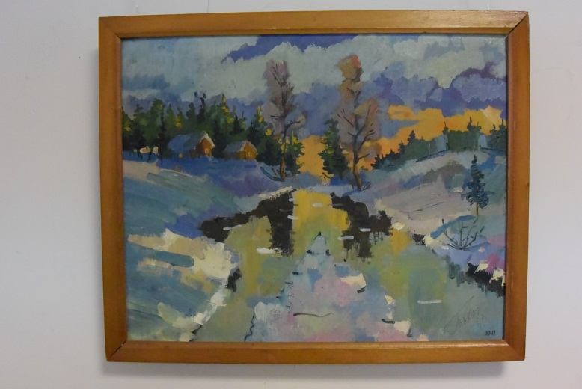
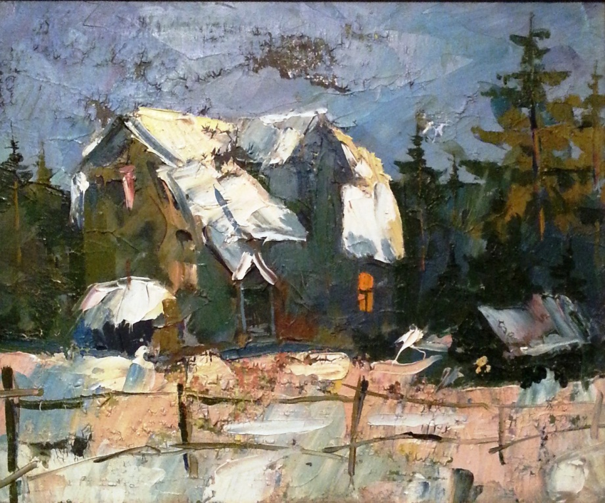
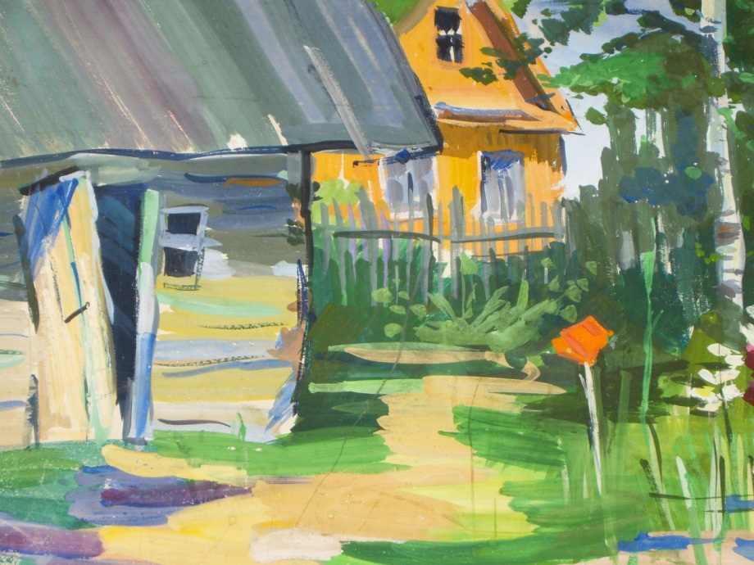
Андрей Романов - художник

Slide 17
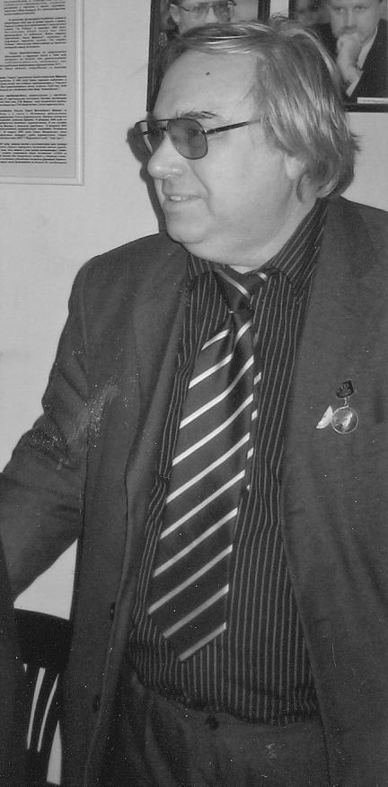
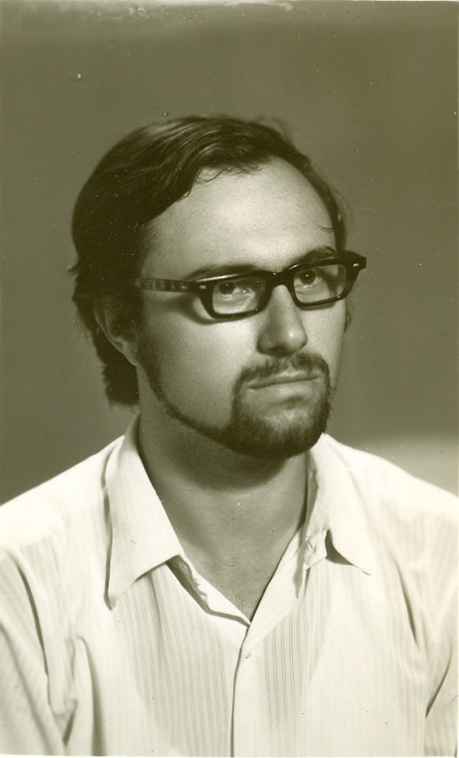
Андрей Романов - поэт

Slide 18
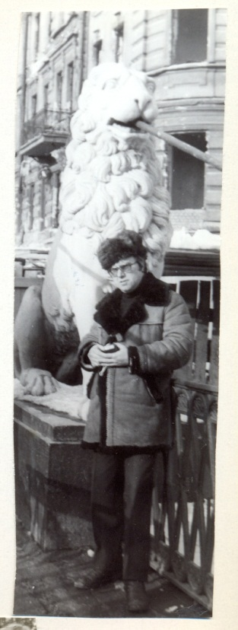
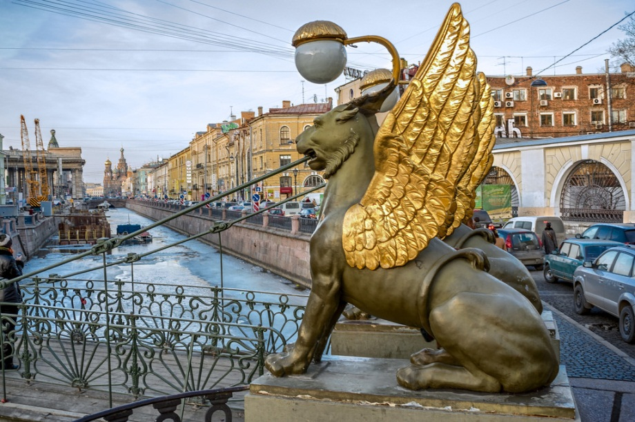
«Я городом полон…»
Я, гранитный город открывая,
От прохожих счастья не таю…

Slide 19
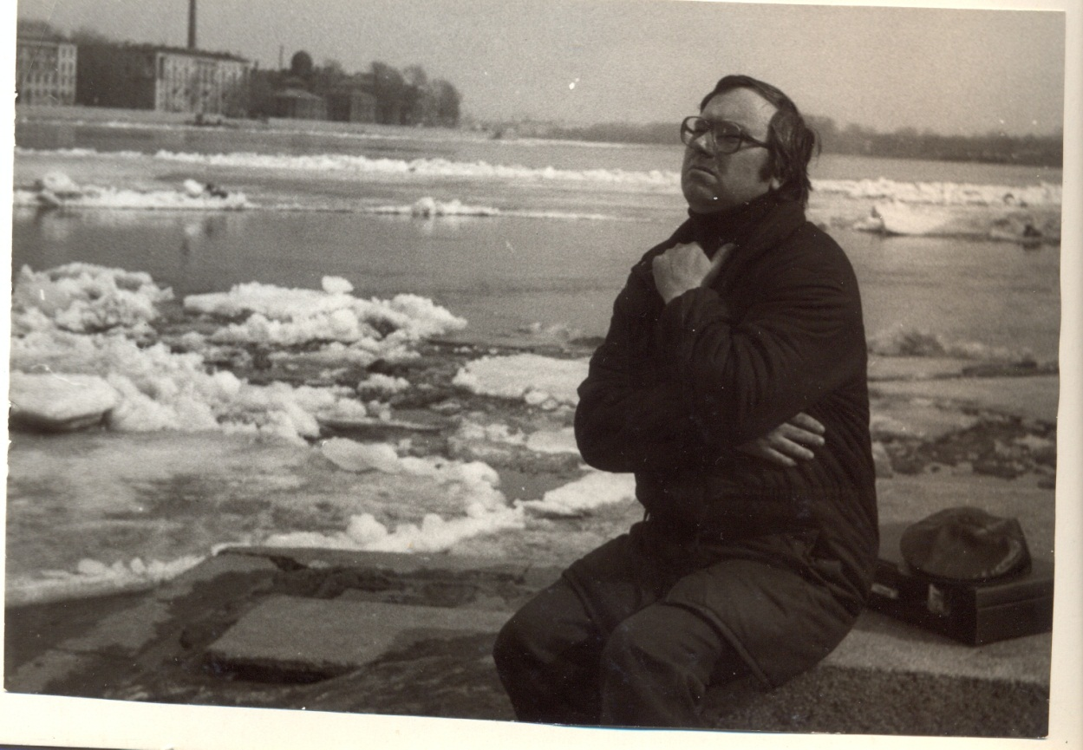
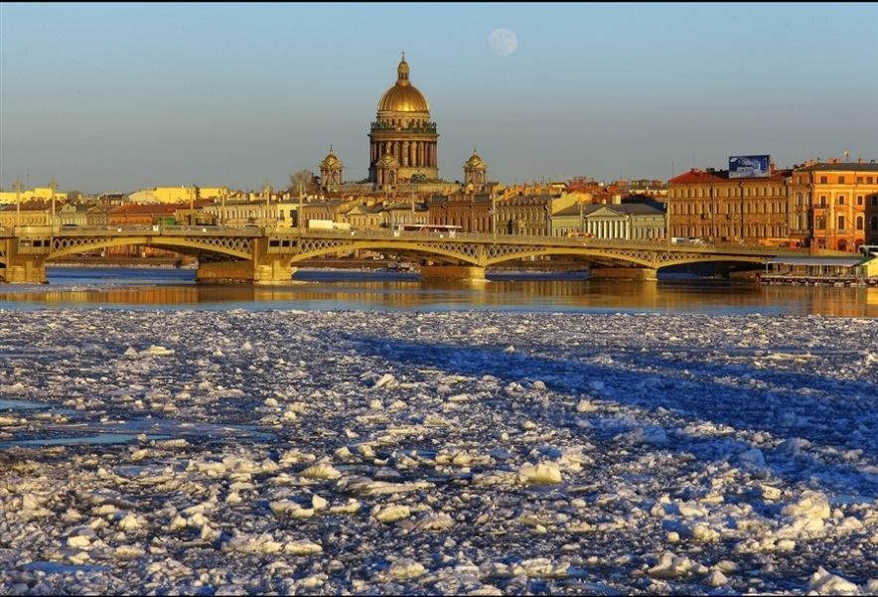
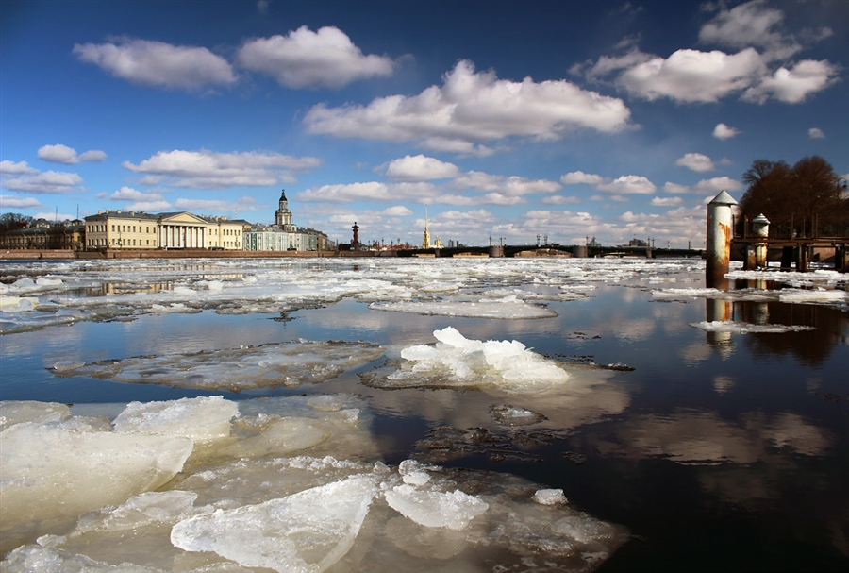
И нИад
Петербург Андрея Романова
Наша юность ушла,
простудившись на встречном ветру,
образумилась Лиговка,
Мойка не знает сомнений.
И над Невской губой,
в предстоящем бреду наводнений,
ты мне шепчешь сквозь вьюгу,
что я никогда не умру.
А. Романов

Slide 20
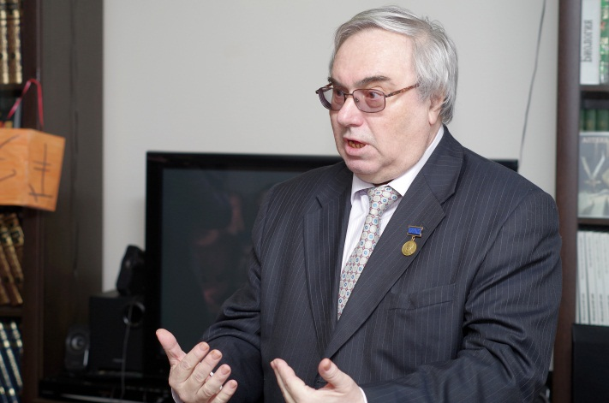
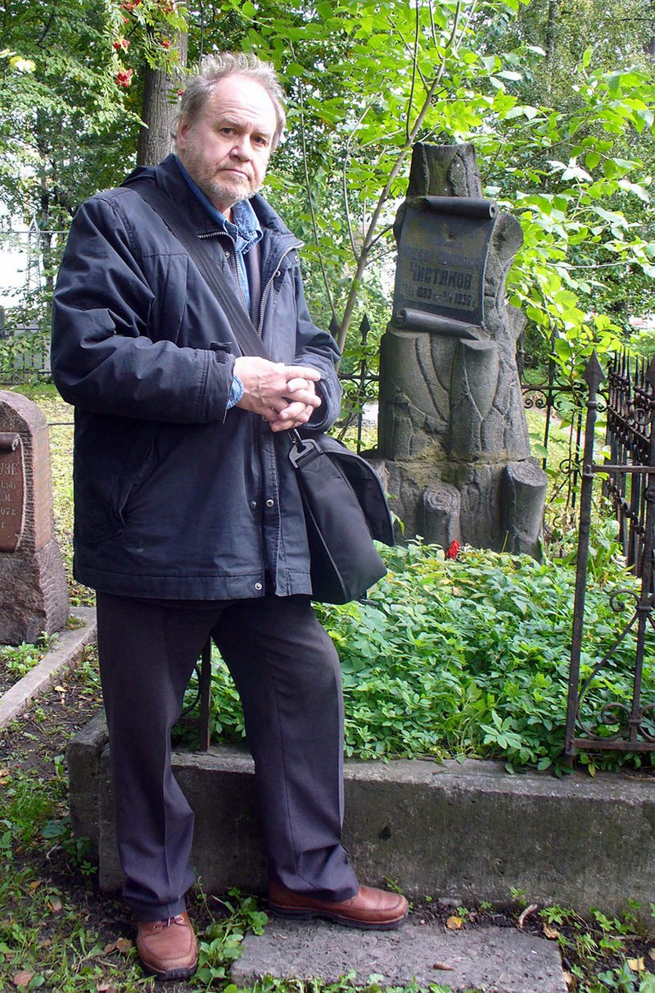
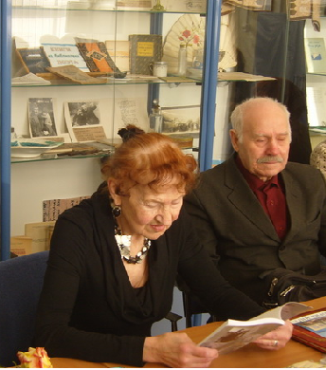
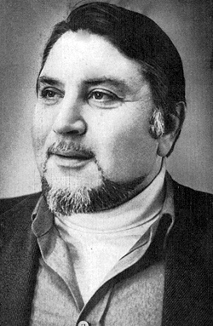
ЛИТО "Радуга", руководимое Еленой Андреевной
Вечтомовой, объединяло молодых авторов, которые выросли в сильных поэтов. Андрей Романов и Юрий Оболенцев, Александр Люлин и Рогнеда Колбанцева, Николай Зазулин, Юрий Колкер, Галина Юрьева.
Андрей Романов
Юрий Колкер
Галина Юрьева и Николай Зазулин
Юрий Оболенцев

Slide 21
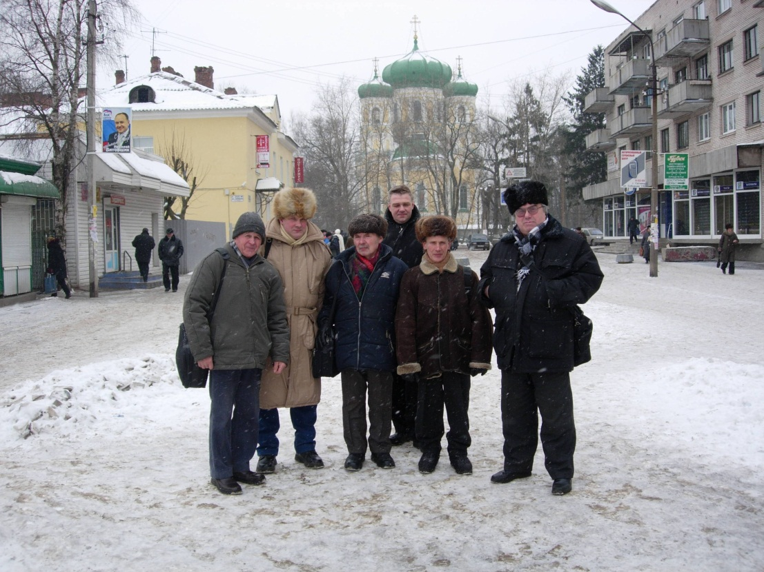
С поэтами-друзьями в Гатчине
С 1979 года руководил литературным объединением в г. Пикалево.
Работа велась в содружестве с другими объединениями «Радуга», «Ижорец» (г. Колпино), «Тосненская сторонка», «Меридиан» (г. Гатчина).

Slide 22
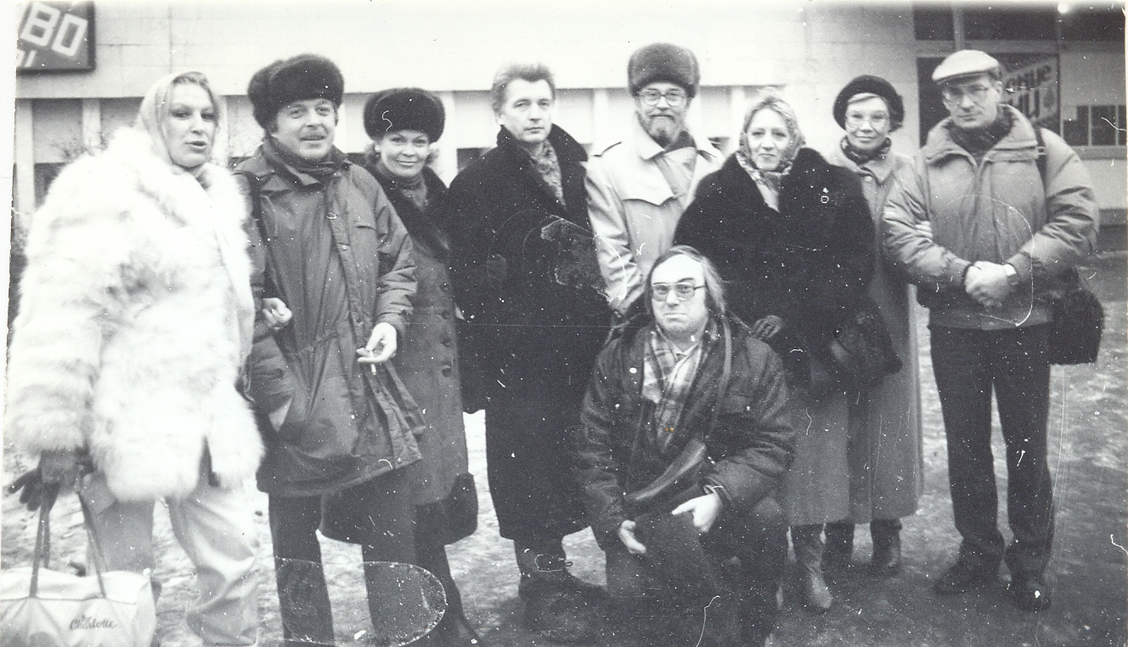
Среди друзей художников с ныне признанными художниками
Анатолием Евменовым, Леонидом Соколовым, Виктором Альтманом и другими одноклассниками по художественно школе

Slide 23
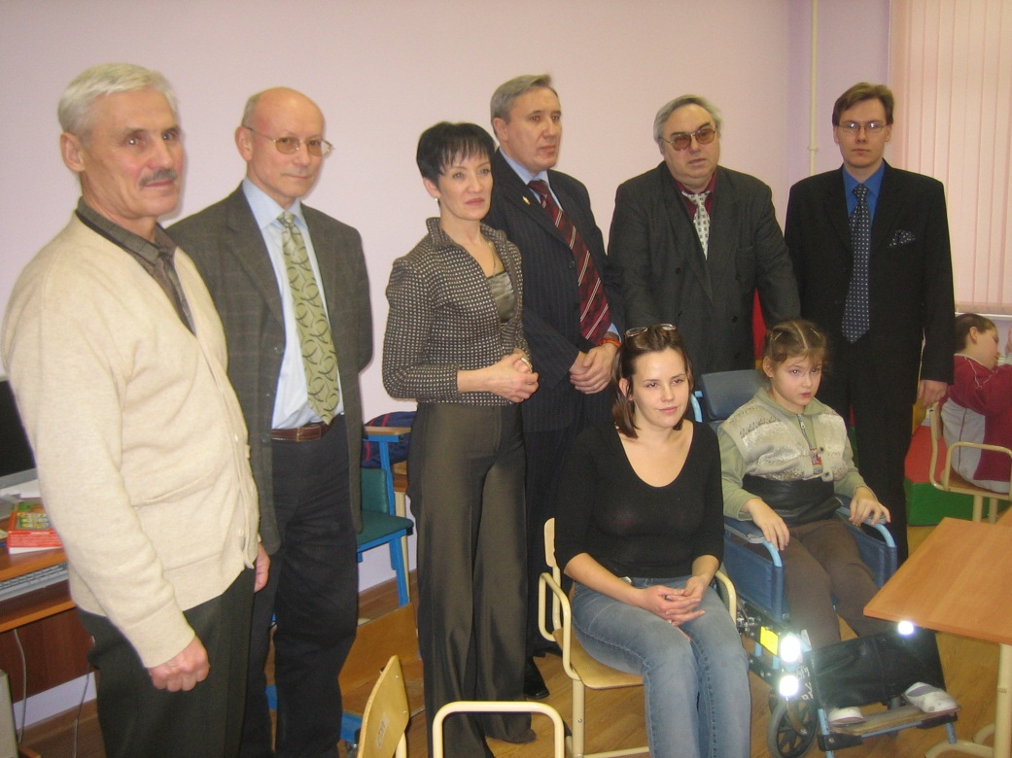
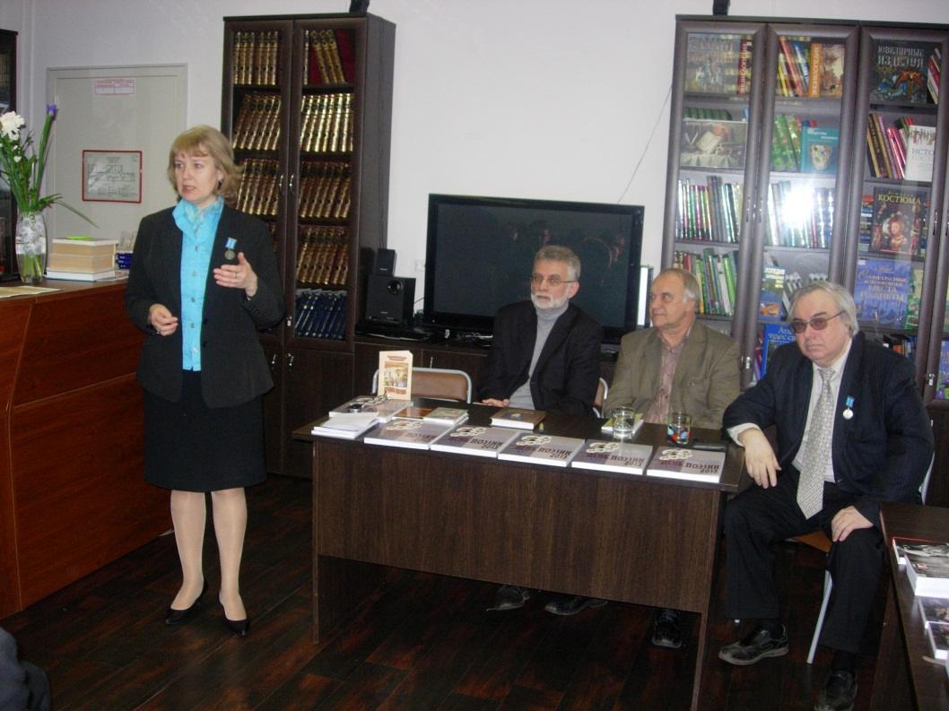
Общественная деятельность
Андрея Владимировича Романова
Вот он мой обводный дом,
Вот моя округа,
Мы живем в краю родном
Близко друг от друга…

Slide 24



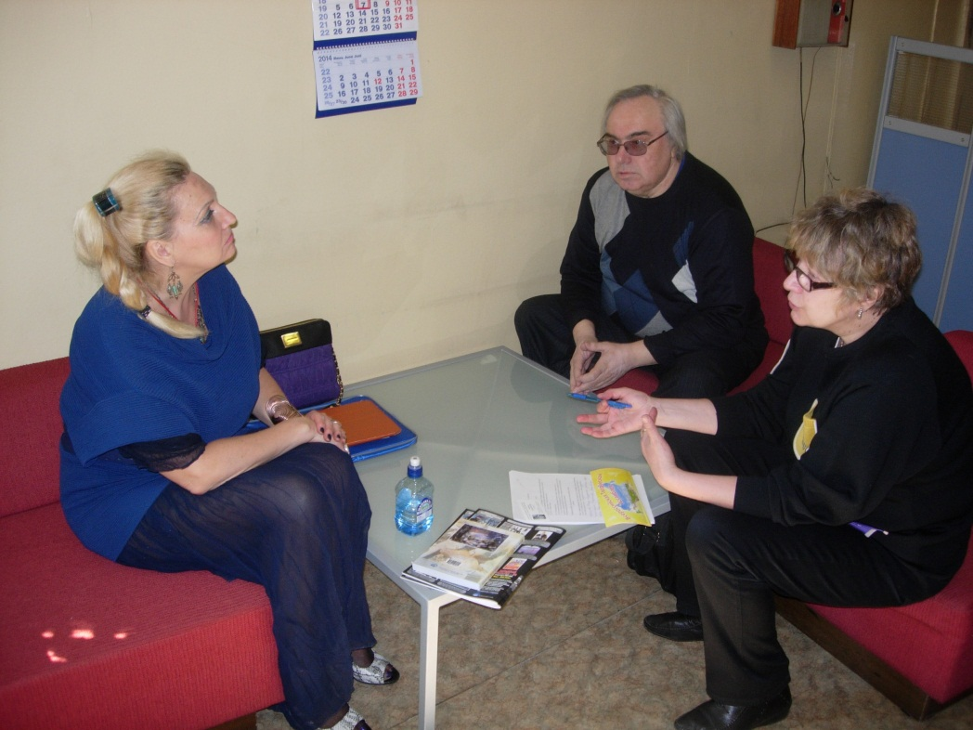
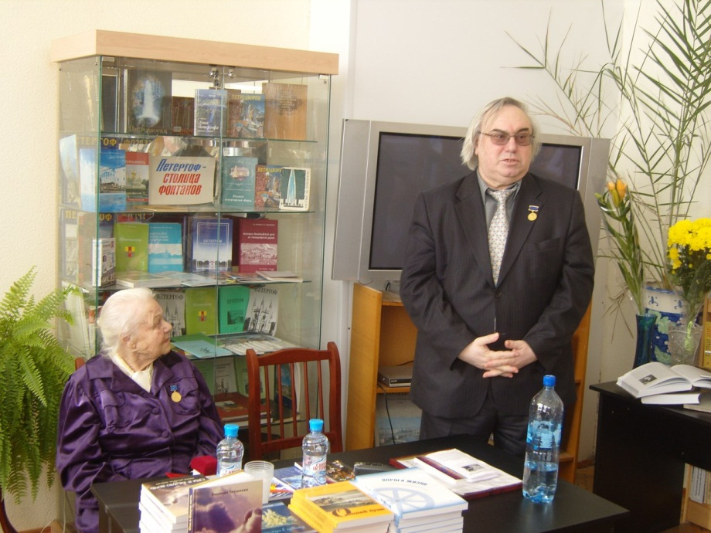
Подготовка передачи на Радио
Презентация сборника «Медвежьи песни»

Slide 25
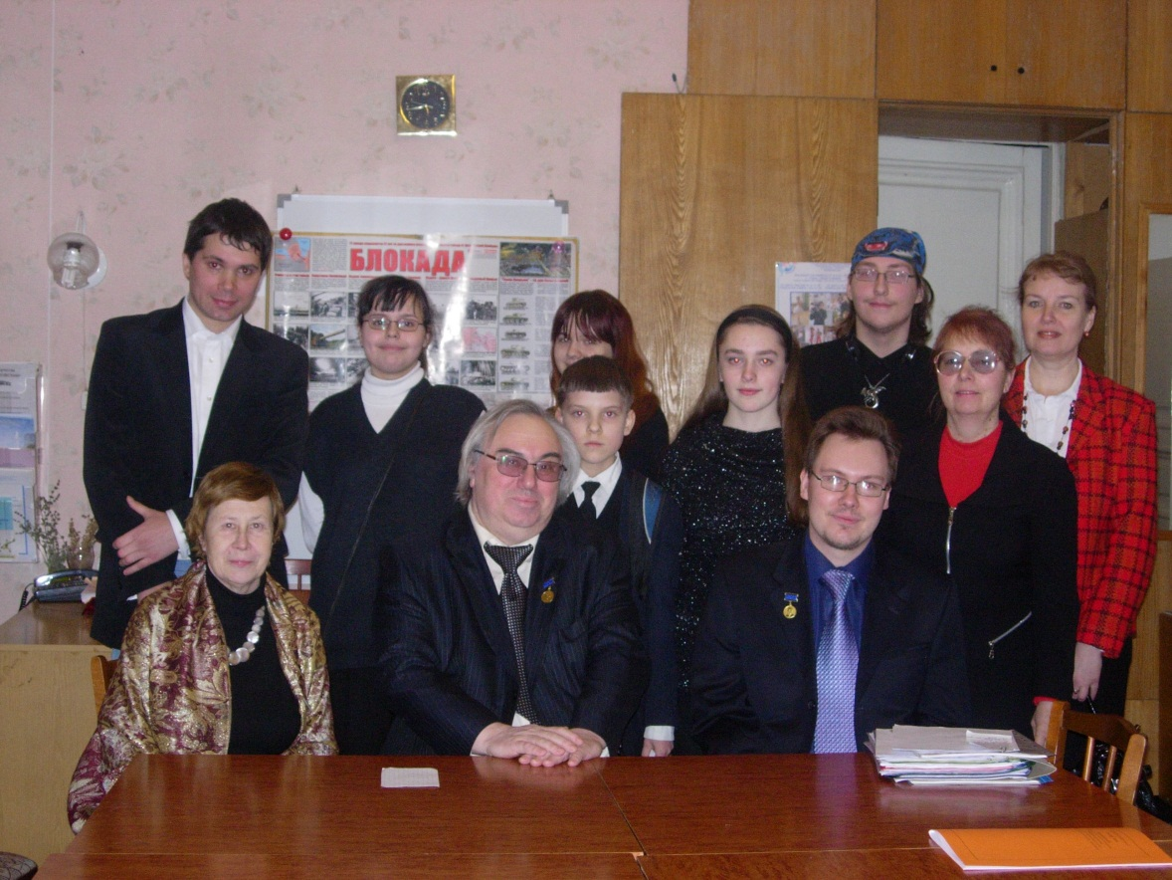


Литературные встречи

Slide 26


Победы успешных Проектов
Министр культуры А. Соколов,
поэты А. Шацков и А. Романов.
Москва, 2008 г.
Андрей Владимирович Романов - главный редактор альманаха «День поэзии».

Slide 27


Андрей Романов в Стрельне
В музее Юрия Инге

Slide 28



Наставник молодых поэтов

Slide 29

«…но на планете голос мой останется, как свет давно погаснувшей звезды»
А. Романов

Slide 30



Вне времени
Память о поэте хранит супруга - Рыбакова
Валентина Александровна
Валентина Александровна

Slide 31

Спасибо за внимание!
Подготовила Симонова Н.И.

